Slide 1
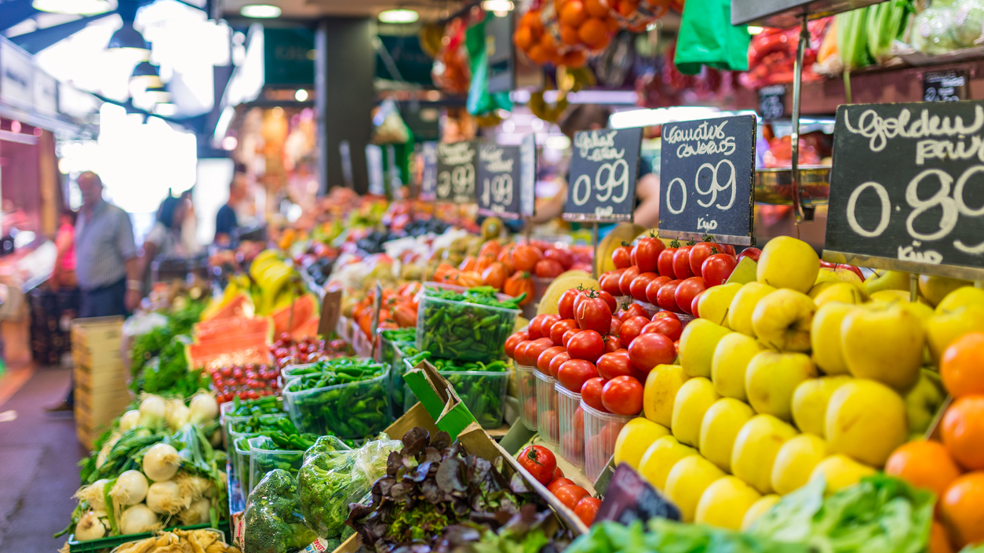
Mercado de palabras
3º eso

Slide 2


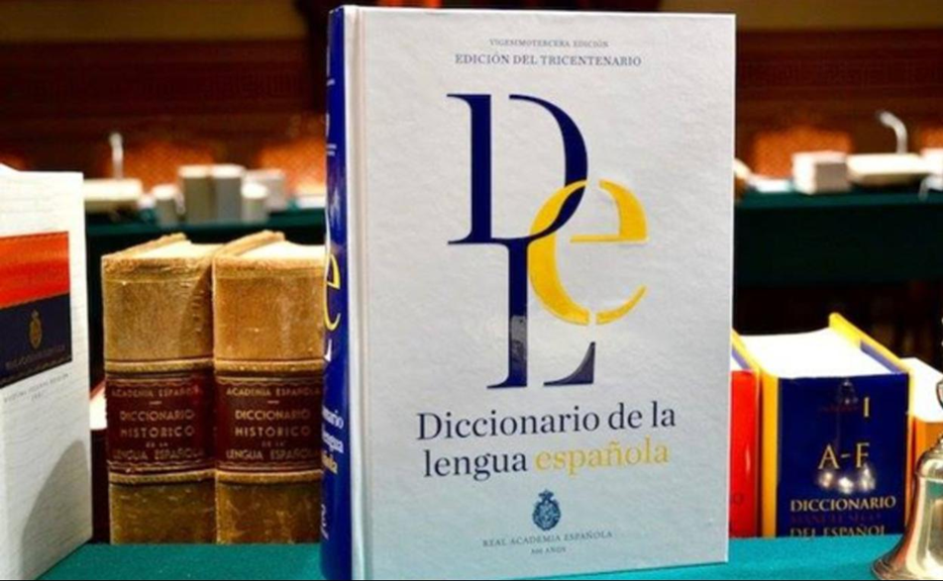
Los diccionarios tema 1

Slide 3

Formación de palabras tEMA 2
RAÍZ
MORFEMAS DERIVATIVOS
MORFEMAS FLEXIVOS
PALABRAS
SIMPLES
DERIVADAS
COMPUESTAS
PARASINTÉTICAS

Slide 4

Relaciones semánticas
Tema 3
Sinonimia
Antonimia
Polisemia
Homonimia
Hiperonimia

Slide 5
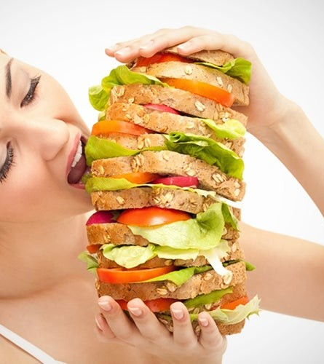
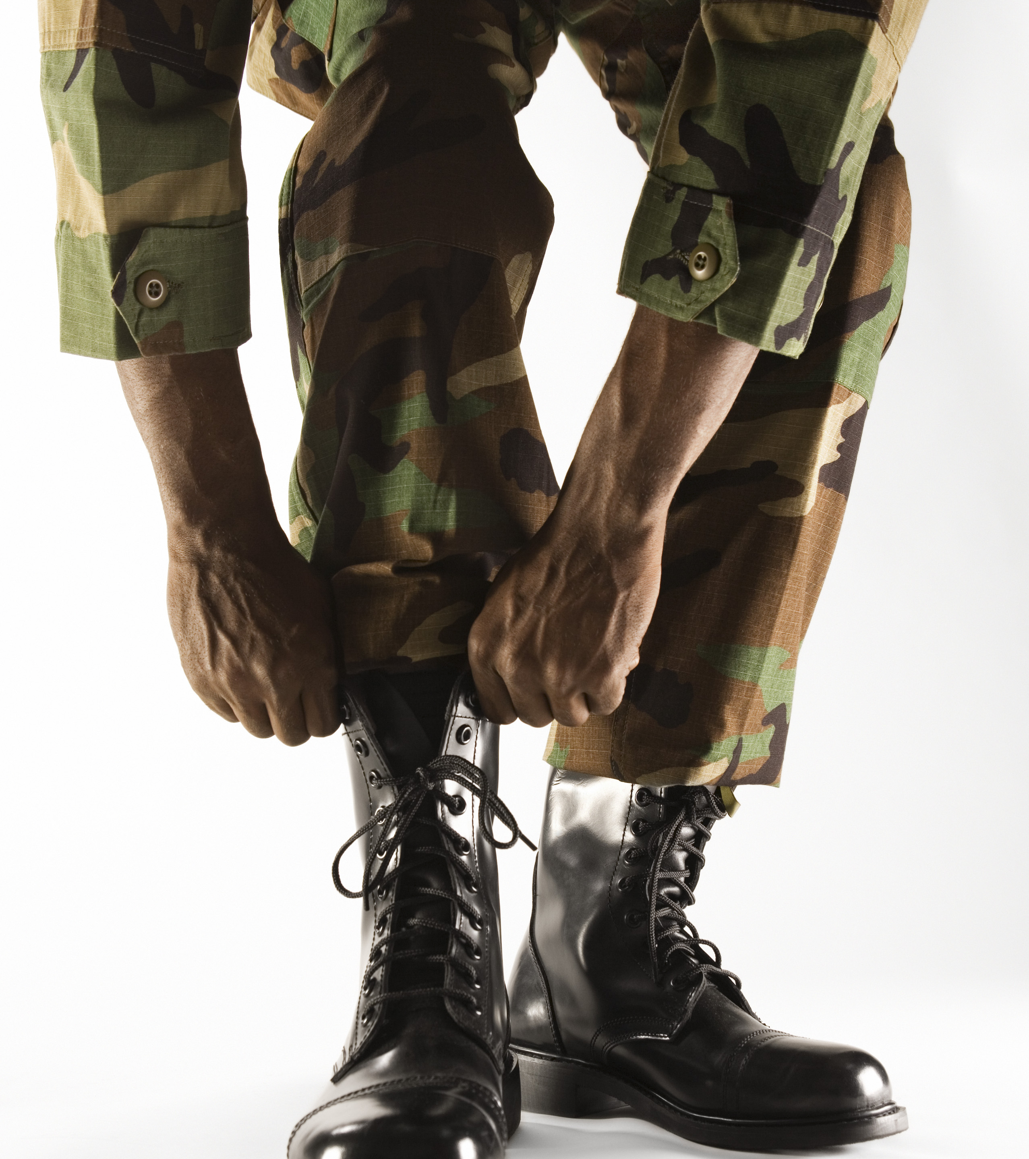
Sentido literal y figurado
Tema 4

Slide 6
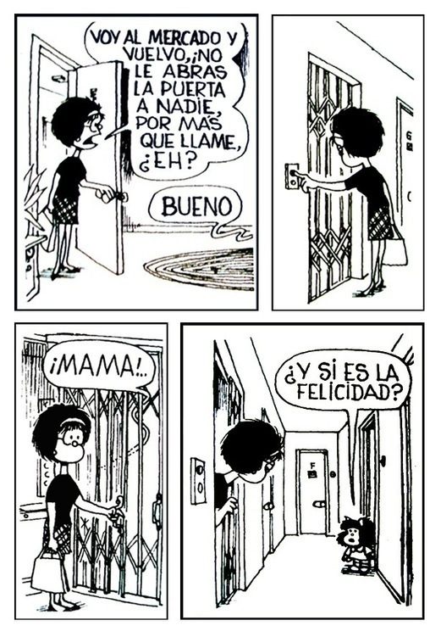
Denotación y connotación tema 5

Slide 7
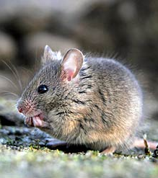
El cambio semántico tema 6

Slide 8
Palabras de origen latino tema 7
cultismo
patrimonial

Slide 9
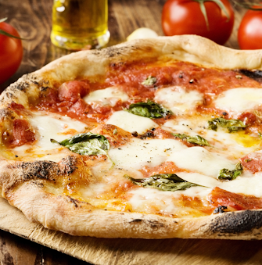
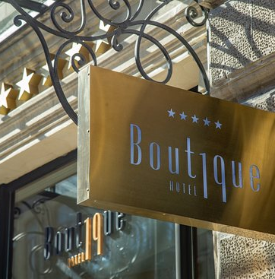
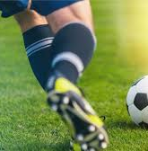
Palabras procedentes de otras lenguas tema 8

Slide 10

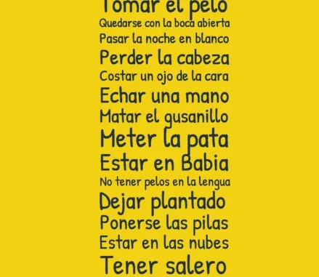
Unidades léxicas complejas tema 9
LOCUCIONES
FRASES HECHAS

Slide 11
Las abreviaciones léxicas (i) tema 10
Abreviatura
Calle > c /
Siglas
Documento nacional de identidad > DNI

Slide 12
Las abreviaciones léxicas (II) tema 11
Acortamiento
bicicleta > bici
Acrónimos
televisión + diario > telediario

Slide 13
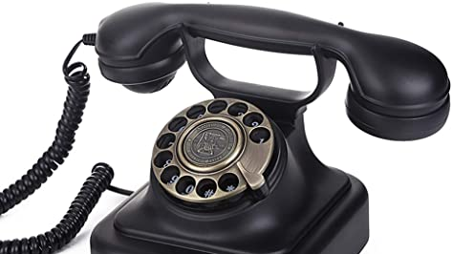
Los tecnicismos tema 12

Slide 14
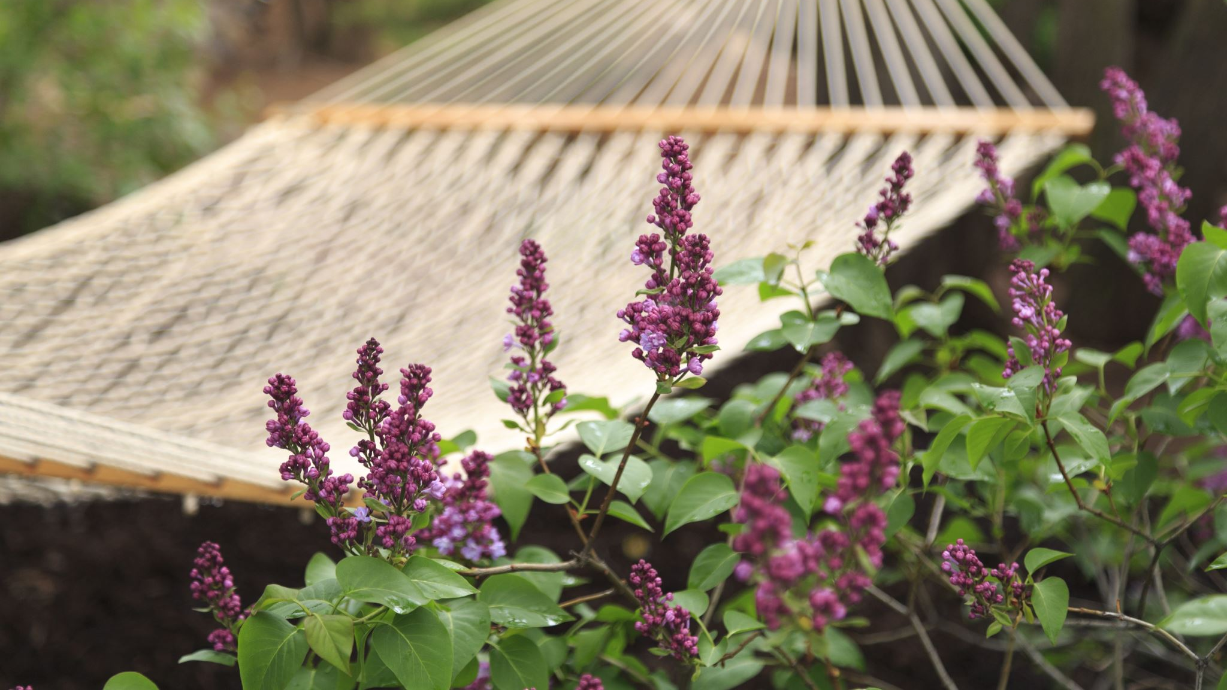
LÉXICO
3º ESO

